Slide 1
Unidad 0 - Introducción
Unidad 1. Identificación de Necesidades
INFO 208 – Ingeniería de Requisitos - 2025
Juan Pablo Salazar F.

Slide 2
¿Qué es un requisito?
“Una especificación de lo que debiera implementarse.
Es una descripción de cómo el sistema debiera comportarse,
o de un atributo o propiedad del sistema.
Puede ser también una restricción sobre el proceso de desarrollo del sistema.”
Sommerville, I. & Sawyer, P., 1997
Notes:
Camino que se construyó & camino que utilizan las personas

Slide 3
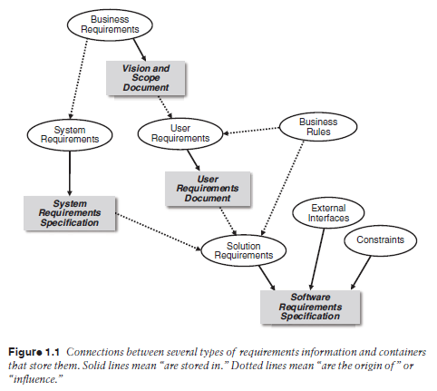
Tipos de requisitos
Wiegers, K & Hokanson, C; 2023
Notes:
Camino que se construyó & camino que utilizan las personas

Slide 4
Prácticas esenciales en Ing. de Requisitos
Entender el problema antes de converger hacia una solución.
Identificar objetivos de negocio.
Definir el alcance de la solución.
Identificar y caracterizar a las partes involucradas.
Identificar a quienes toman las decisiones.
Texto guía – Cap 2: Wiegers, K & Hokanson, C; 2023

Slide 5
2) Identificar objetivos de negocio
¿Qué es un requerimiento de negocios?
Una razón que explica por qué la organización decidió desarrollar el proyecto.
Aprovechar una oportunidad de negocios.
Satisfacer una necesidad de negocios.
Resolver un problema de negocios.
Qué valor esperan que entregue el proyecto a la organización.
¿Qué no es un requerimiento de negocios?
Una lista de funcionalidades.

Slide 6
2) Identificar objetivos de negocio - preguntas
¿Qué problema de negocios intentas resolver?
¿Qué oportunidades intentas aprovechar?
¿Cuál es la motivación para abordar este problema/ oportunidad?
¿Qué “dolores” quieres aliviar?
¿Cómo podrías evaluar el éxito de una solución?
¿Cuál sería el impacto en el negocio si no se implementa esta solución? ¿O si se posterga?
¿Qué individuos, grupos, productos, sistemas o proyectos podrían ser afectados por este proyecto?

Slide 7
2) Identificar objetivos de negocio - tipos
Financieros / no financieros.
Relativos a los productos / a las operaciones internas.
Tip: Pensar en la situación deseada, no en el % de mejora.
Ejemplos?
En ICI, alcanzar un % de retención del 90% al término del primer año.
En ICI, lograr un 80% de aprobación en Cálculo en Varias Variables.

Slide 8
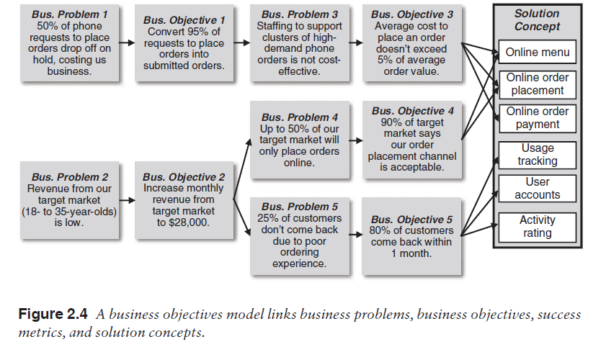
2) RML – Requirements Modeling Language

Slide 9
2) Declaración de visión
Para | Clientes objetivo
Quienes | Necesidad de negocios – oportunidad
El | Nombre del proyecto o producto
Es | Tipo de producto o proyecto
Que | Capacidades del producto, beneficios clave, razones para desarrollar el proyecto
A diferencia de | Situación actual, productos alternativos
Nuestro producto | Resumen de las principales ventajas de este producto, respecto de las alternativas

Slide 10
Tipos de requisitos
Wiegers, K & Hokanson, C; 2023
Notes:
Camino que se construyó & camino que utilizan las personas

Slide 11
2) Identificar objetivos de negocio
¿Qué “problema de negocios” intentas resolver?
El Ministerio del Medio Ambiente (MMA) debe determinar si se debe prohibir o no el uso de leña en ciudades del sur de Chile, basado en argumentos técnicos.
¿Qué oportunidades intentas aprovechar?
Disponibilidad de sensores de bajo costo.
Redes Wifi en todos los sectores de las ciudades del sur de Chile.
Fondos concursables del gobierno (FIC, FONDEF).

Slide 12
2) Identificar objetivos de negocio
¿Cuál es la motivación para abordar este problema/ oportunidad?
Por un lado, existe presión ciudadana, de profesionales de la salud y científica para mejorar la calidad del aire.
Por otro lado, existe presión de productores de leña y usuarios para evitar dañar a esa actividad económica.
En sectores de menores ingresos, la leña es el único combustible viable.
¿Qué “dolores” quieres aliviar?
Cada invierno, la calidad del aire es muy mala en las ciudades del sur de Chile.
La mala calidad del aire se asocia a enfermedades respiratorias, especialmente en niños y adultos mayores.
Al contrario de lo que ocurre en Santiago, en el sur la mala calidad del aire se asocia a calefacción nocturna (leña).
No sabemos cuánto afecta el uso de leña al MP intradomiciliaria.

Slide 13
2) Identificar objetivos de negocio
¿Cómo podrías evaluar el éxito de una solución?
Tener registros de MP tanto exterior como intradomiciliario, en múltiples puntos, que permita determinar si existe relación significativa entre ambos.
El MMA entrega recomendación técnica, la cual es validada científicamente.
¿Cuál sería el impacto en el negocio si no se implementa esta solución? ¿O si se posterga?
Ciudadanía responsabiliza a MMA por daños a salud y muertes en invierno.
Incertidumbre en negocio de la leña reduce disponibilidad de leña seca.
¿Qué individuos, grupos, productos, sistemas o proyectos podrían ser afectados por este proyecto?
Productores y vendedores de leña.
Servicios de salud.

Slide 14
2) Identificar objetivos de negocio
¿Qué “problema de negocios” intentas resolver?
El Ministerio del Medio Ambiente (MMA) debe determinar si se debe prohibir o no el uso de leña en ciudades del sur de Chile, basado en argumentos técnicos.
¿Qué oportunidades intentas aprovechar?
Disponibilidad de sensores de bajo costo.
Redes Wifi en todos los sectores de las ciudades del sur de Chile.
Fondos concursables del gobierno (FIC, FONDEF).

Slide 15
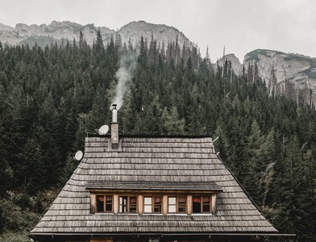
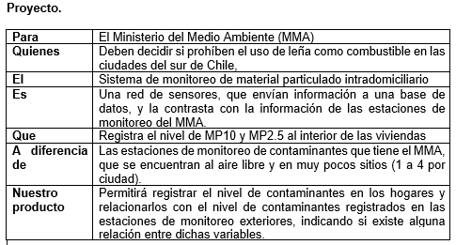
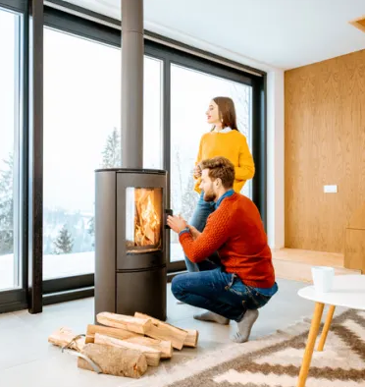
Ejemplo

